Slide 1
03
JOUR 3
Images, pretrained models et projet
Des images aux modèles préentraînés et au projet personnel
Bloc 1
Bloc 2
Bloc 3
Bloc 4
Images et petit CNN
Pretrained models et IA générative
LLM et Transformers
Préparation du projet libre
231

Slide 2
Le programme du jour 3
Images
Convolution, CNN et comparaison avec un MLP.
Réutilisation
Transfer learning et embeddings.
Culture LLM
Histoire, Transformer, BERT, GPT et assistants.
Projet libre
Choix du sujet et préparation de la journée autonome.
232

Slide 3
Classifier des images

Slide 4
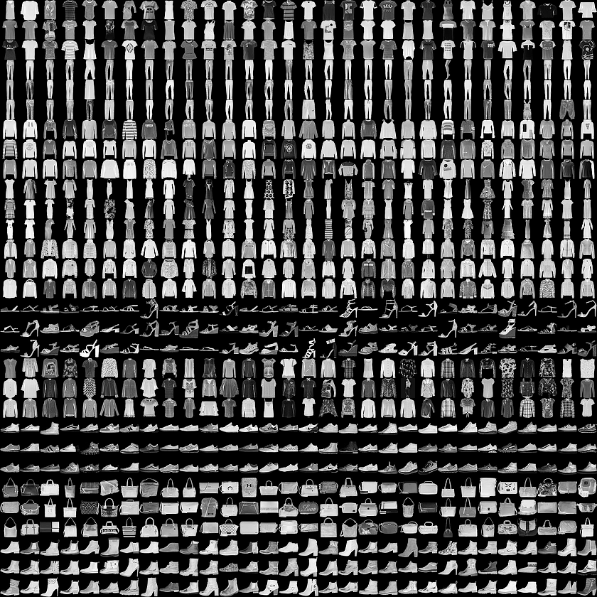




Fashion-MNIST
Images de vêtements en niveaux de gris, au format 28 × 28 pixels.
Dix classes : t-shirt, pantalon, pull, robe, manteau, sandale, chemise, basket, sac, bottine.
60 000 images de training et 10 000 images de test officielles.
Pour le TP : 6 000 images de train et 1 000 de validation issues du train officiel.
Image : Zalando Research, Fashion-MNIST, licence MIT
234

Slide 5
Les dimensions d’une image
Contexte | Format | Exemple
Affichage courant | Hauteur × largeur × canaux | 28 × 28 × 1
Une image PyTorch | Canaux × hauteur × largeur | 1 × 28 × 28
Un batch PyTorch | N × C × H × W | 64 × 1 × 28 × 28
Image aplatie | N × (C × H × W) | 64 × 784
235

Slide 6
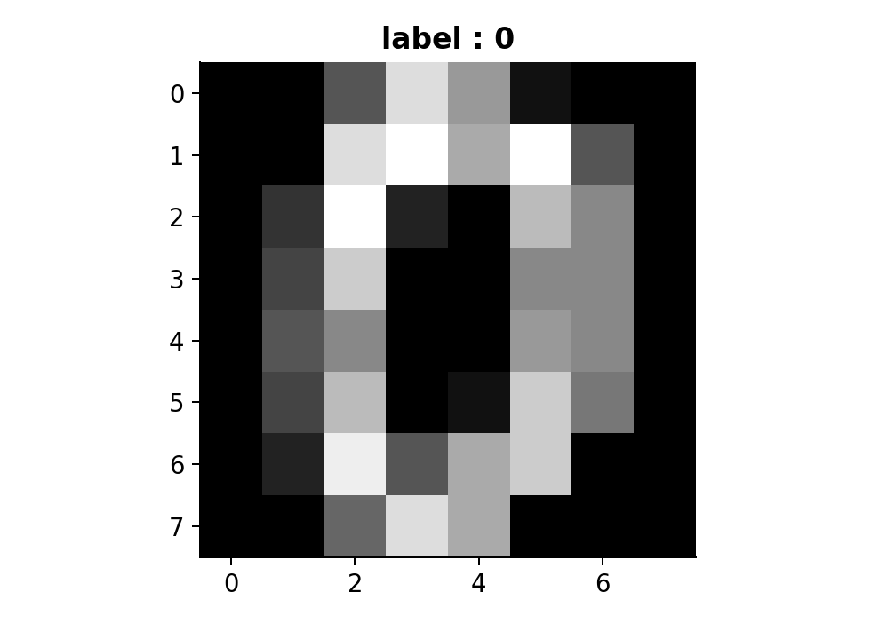
Une image n’est qu’un tableau de nombres
from sklearn.datasets import load_digits
import matplotlib.pyplot as plt
digits = load_digits() # de vraies images, 8 x 8 pixels
img = digits.images[0]
print(digits.images.shape)
print(img[:3].astype(int)) # les 3 premières lignes
print(img.min(), img.max(), digits.target[0])
plt.imshow(img, cmap="gray")
plt.title(f"label : {digits.target[0]}")
plt.show()
SORTIE
(1797, 8, 8)
[[ 0 0 5 13 9 1 0 0]
[ 0 0 13 15 10 15 5 0]
[ 0 3 15 2 0 11 8 0]]
0.0 15.0 0
load_digits : 1 797 chiffres manuscrits de 8 × 8 pixels.
Valeurs : De 0 (noir) à 15 (blanc), ici.
imshow : Affiche le tableau comme une image.
load_digits : de vraies images 8 × 8 fournies avec scikit-learn, sans téléchargement. Le TP 7 utilise Fashion-MNIST.
236

Slide 7
transforms et DataLoader pour les images
SORTIE
torch.Size([64, 1, 28, 28]) torch.float32
torch.Size([64]) torch.int64
-1.0 1.0
import torch
from torch.utils.data import DataLoader
from torchvision import datasets, transforms
tf = transforms.Compose([
transforms.ToTensor(), # [0, 255] -> [0, 1]
transforms.Normalize((0.5,), (0.5,)), # [0, 1] -> [-1, 1]
])
# FakeData : le format de Fashion-MNIST, sans téléchargement
ds = datasets.FakeData(size=1000, image_size=(1, 28, 28),
num_classes=10, transform=tf)
loader = DataLoader(ds, batch_size=64, shuffle=True)
xb, yb = next(iter(loader))
print(xb.shape, xb.dtype)
print(yb.shape, yb.dtype)
print(xb.min().item(), xb.max().item())
ToTensor
Passe en [C, H, W], avec des valeurs de 0 à 1.
Normalize
Recentre ici les valeurs entre −1 et 1.
FakeData
Des images de bruit, au format de Fashion-MNIST.
FakeData : le bon format sans téléchargement. Les valeurs ne représentent rien.
237

Slide 8
Flatten : pourquoi un MLP voit mal
IMAGE 5 × 4 : DES VOISINS
UNE LONGUE LISTE : LE VOISINAGE N’EST PLUS VISIBLE
50
30
55
34
53
94
2
94
.flatten()
2
59
95
58
50
30
55
34
53
94
2
94
2
59
95
58
12
59
40
4
Le voisin du dessous (59) se retrouve 4 cases plus loin. Sur une image 28 × 28, ce serait 28 cases.
3
53
54
11
Les valeurs restent
Mais le MLP repart de zéro
D’où la convolution
Flatten ne perd aucun pixel. C’est leur organisation qui change.
Chaque position a son propre weight : décaler l’objet, c’est tout réapprendre.
Elle regarde des voisins et réutilise le même filter partout.
238

Slide 9
Dense contre convolution : les parameters
SORTIE
from torch import nn
count = lambda m: sum(p.numel() for p in m.parameters())
dense = nn.Linear(784, 256)
conv = nn.Conv2d(1, 8, kernel_size=3)
print("Linear(784, 256) :", count(dense))
print("Conv2d(1, 8, 3) :", count(conv))
print(conv.weight.shape) # 8 filters de 3 x 3
Linear(784, 256) : 200960
Conv2d(1, 8, 3) : 80
torch.Size([8, 1, 3, 3])
Linear(784, 256)
Conv2d(1, 8, 3)
Partage des weights
200 960 parameters pour une seule layer.
8 kernels de 3 × 3, plus 8 bias : 80 parameters.
Les mêmes 80 valeurs servent à toutes les positions.
239

Slide 10




Ce qu’apporte une convolution
Un petit filter examine un voisinage de pixels.
1
0
-1
⊛
→
Le même filter s’applique à plusieurs positions.
1
0
-1
1
0
-1
Filter 3 × 3
Chaque filter produit une feature map.
Feature map 4 × 4
Image 6 × 6
Plusieurs layers combinent des motifs locaux.
Le même filter glisse sur toute l’image : peu de weights, beaucoup de positions.
240

Slide 11
Un calcul local de convolution
LE CALCUL
1
2
1
0
Produit case par case, puis somme :
1×1 + 2×0
+ 3×0 + 4×1
→ 1 + 4 = 5
⊙
=
5
3
4
0
1
Patch 2 × 2
Filter 2 × 2
Sortie
Calcul pédagogique de corrélation croisée, l’opération appelée « convolution » dans Conv2d. Pas de bias ici.
241

Slide 12
Le kernel glisse sur l’image
Position 1
Position 2
Une ligne plus bas
Kernel 2 × 2
50
30
55
34
50
30
55
34
50
30
55
34
1
0
53
94
2
94
53
94
2
94
53
94
2
94
0
1
2
59
95
58
2
59
95
58
2
59
95
58
Résultat 4 × 3
12
59
40
4
12
59
40
4
12
59
40
4
144
32
149
3
53
54
11
3
53
54
11
3
53
54
11
112
189
60
50 + 94 = 144
30 + 2 = 32
53 + 59 = 112
61
99
99
65
113
51
Produit, puis somme
Le même kernel partout
Les kernels sont appris
À chaque position : case par case, puis on additionne.
Peu de weights, réutilisés sur toute l’image.
Ici on les fixe. Dans un CNN, ils s’apprennent par gradient descent.
242

Slide 13
Vérifier avec F.conv2d
SORTIE
torch.Size([1, 1, 4, 3])
tensor([[144, 32, 149],
[112, 189, 60],
[ 61, 99, 99],
[ 65, 113, 51]], dtype=torch.int32)
import torch.nn.functional as F
image = torch.tensor([[50., 30., 55., 34.],
[53., 94., 2., 94.],
[ 2., 59., 95., 58.],
[12., 59., 40., 4.],
[ 3., 53., 54., 11.]])
kernel = torch.tensor([[1., 0.],
[0., 1.]])
x = image.reshape(1, 1, 5, 4) # [N, C, H, W]
k = kernel.reshape(1, 1, 2, 2)
out = F.conv2d(x, k)
print(out.shape)
print(out.squeeze().int())
[N, C, H, W]
conv2d attend aussi un batch et un canal.
[1, 1, 4, 3]
Une ligne et une colonne de moins.
144
50 + 94 : la case calculée à la main.
243

Slide 14
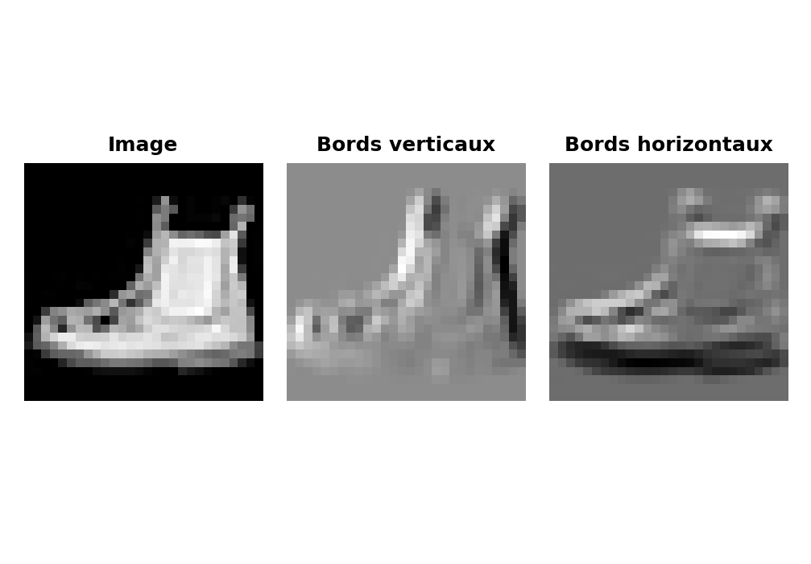
Un kernel détecte des bords
sobel_v = torch.tensor([[-1., 0., 1.],
[-2., 0., 2.],
[-1., 0., 1.]]).reshape(1, 1, 3, 3)
sobel_h = sobel_v.transpose(2, 3)
v = F.conv2d(fashion, sobel_v, padding=1)
h = F.conv2d(fashion, sobel_h, padding=1)
fig, axes = plt.subplots(1, 3)
titles = ["Image", "Bords verticaux", "Bords horizontaux"]
for ax, im, t in zip(axes, [fashion, v, h], titles):
ax.imshow(im.squeeze(), cmap="gray")
ax.set_title(t, fontsize=10)
ax.axis("off")
plt.show()
sobel_v : Compare la gauche et la droite : les bords verticaux.
transpose(2, 3) : Le même kernel, tourné : les bords horizontaux.
Dans un CNN : Ces kernels ne sont pas écrits à la main : ils sont appris.
244

Slide 15
kernel_size, padding, stride
SORTIE
kernel=3 padding=0 stride=1 [1, 8, 26, 26]
kernel=3 padding=1 stride=1 [1, 8, 28, 28]
kernel=5 padding=2 stride=1 [1, 8, 28, 28]
kernel=3 padding=1 stride=2 [1, 8, 14, 14]
x = torch.zeros(1, 1, 28, 28)
for k, p, s in [(3, 0, 1), (3, 1, 1), (5, 2, 1), (3, 1, 2)]:
conv = nn.Conv2d(1, 8, kernel_size=k, padding=p, stride=s)
print(f"kernel={k} padding={p} stride={s}", list(conv(x).shape))
kernel_size
padding
stride
Sans padding, un kernel de 3 fait passer 28 à 26.
Ajoute une bordure : la taille reste 28.
À 2, le kernel avance de 2 pixels : la taille est divisée par 2.
245

Slide 16




Pooling et nombre de parameters
MaxPool2d(2) retient un maximum par zone et réduit la résolution.
1
3
2
0
4
2
1
5
4
5
MaxPool2d(2)
Le pooling élimine une partie de l’information.
0
1
3
2
6
3
2
6
1
1
Sortie 2 × 2
Un petit CNN peut fonctionner avec peu de canaux et peu de parameters.
Entrée 4 × 4
Une dense layer énorme augmente le coût et le risque d’overfitting.
Sur une image 28 × 28, un pooling 2 × 2 de pas 2 donne 14 × 14.
246

Slide 17
MaxPool et AvgPool
SORTIE
tensor([[50, 30, 55, 34],
[53, 94, 2, 94],
[ 2, 59, 95, 58],
[12, 59, 40, 4]], dtype=torch.int32)
tensor([[94, 94],
[59, 95]], dtype=torch.int32)
tensor([[56.7500, 46.2500],
[33.0000, 49.2500]])
x = image[:4].reshape(1, 1, 4, 4)
print(x.squeeze().int())
print(nn.MaxPool2d(2)(x).squeeze().int())
print(nn.AvgPool2d(2)(x).squeeze())
MaxPool2d(2)
AvgPool2d(2)
Aucun parameter
La plus grande valeur de chaque zone 2 × 2.
La moyenne de chaque zone 2 × 2.
Le pooling réduit la taille, sans rien apprendre.
247

Slide 18
Un CNN compact pour dix classes
cnn = nn.Sequential(
nn.Conv2d(1, 8, kernel_size=3, padding=1),
nn.ReLU(), nn.MaxPool2d(2),
nn.Conv2d(8, 16, kernel_size=3, padding=1),
nn.ReLU(), nn.MaxPool2d(2),
nn.Flatten(),
nn.Linear(16 * 7 * 7, 10)
)
loss_fn = nn.CrossEntropyLoss()
1×28×28
8×28×28
8×14×14
16×14×14
16×7×7
784
10
→
→
→
→
→
→
image
conv 1
pool
conv 2
pool
flatten
logits
Entrée [N, 1, 28, 28], sortie [N, 10].
248

Slide 19
Suivre les shapes dans le CNN
SORTIE
Conv2d [64, 8, 28, 28]
ReLU [64, 8, 28, 28]
MaxPool2d [64, 8, 14, 14]
Conv2d [64, 16, 14, 14]
ReLU [64, 16, 14, 14]
MaxPool2d [64, 16, 7, 7]
Flatten [64, 784]
Linear [64, 10]
parameters : 9098
cnn = nn.Sequential(
nn.Conv2d(1, 8, kernel_size=3, padding=1), nn.ReLU(), nn.MaxPool2d(2),
nn.Conv2d(8, 16, kernel_size=3, padding=1), nn.ReLU(), nn.MaxPool2d(2),
nn.Flatten(),
nn.Linear(16 * 7 * 7, 10),
)
x = torch.zeros(64, 1, 28, 28)
for layer in cnn:
x = layer(x)
print(f"{type(layer).__name__:<10}", list(x.shape))
print("parameters :", count(cnn))
Les canaux montent
La taille baisse
Flatten
1, puis 8, puis 16 : davantage de motifs.
28, puis 14, puis 7.
16 × 7 × 7 = 784 valeurs pour la dernière layer.
249

Slide 20
Inclus dans scikit learn
SORTIE
torch.Size([1347, 1, 8, 8]) torch.int64
torch.Size([450, 1, 8, 8])
from sklearn.model_selection import train_test_split
X = torch.tensor(digits.images / 16, dtype=torch.float32).unsqueeze(1)
y = torch.tensor(digits.target)
tr, va = train_test_split(range(len(y)), test_size=0.25,
stratify=y, random_state=0)
X_tr, y_tr, X_va, y_va = X[tr], y[tr], X[va], y[va]
print(X_tr.shape, y_tr.dtype)
print(X_va.shape)
/ 16
unsqueeze(1)
stratify=y
Ramène les valeurs entre 0 et 1.
Ajoute le canal : [N, 8, 8] devient [N, 1, 8, 8].
Les dix chiffres dans les mêmes proportions.
load_digits : de vraies images 8 × 8 fournies avec scikit-learn, sans téléchargement. Le TP 7 utilise Fashion-MNIST.
250

Slide 21
Une boucle pour les images
torch.randperm
Mélange les indices à chaque epoch.
def accuracy(model, X, y):
model.eval()
with torch.no_grad():
return (model(X).argmax(1) == y).float().mean().item()
def fit(model, X, y, Xv, yv, epochs=30, lr=1e-3):
opt = torch.optim.Adam(model.parameters(), lr=lr)
loss_fn, hist = nn.CrossEntropyLoss(), []
for _ in range(epochs):
model.train()
for i in torch.randperm(len(X)).split(64):
opt.zero_grad()
loss_fn(model(X[i]), y[i]).backward()
opt.step()
hist.append(accuracy(model, Xv, yv))
return hist
.split(64)
Découpe en batches, sans DataLoader.
argmax(1)
La classe la plus probable, sans softmax.
251

Slide 22
MLP contre CNN : le code
SORTIE
MLP 4810 parameters, accuracy 0.958
CNN 1898 parameters, accuracy 0.96
def small_cnn(n_classes=10):
return nn.Sequential(
nn.Conv2d(1, 8, 3, padding=1), nn.ReLU(), nn.MaxPool2d(2),
nn.Conv2d(8, 16, 3, padding=1), nn.ReLU(), nn.MaxPool2d(2),
nn.Flatten(), nn.Linear(16 * 2 * 2, n_classes))
torch.manual_seed(42)
mlp = nn.Sequential(nn.Flatten(), nn.Linear(64, 64), nn.ReLU(),
nn.Linear(64, 10))
cnn = small_cnn()
for name, m in [("MLP", mlp), ("CNN", cnn)]:
h = fit(m, X_tr, y_tr, X_va, y_va)
plt.plot(h, label=name)
print(name, count(m), "parameters, accuracy", round(h[-1], 3))
plt.xlabel("Epoch")
plt.ylabel("Accuracy (validation)")
plt.legend()
plt.show()
small_cnn
Deux convolutions et deux poolings.
Même budget
30 epochs et le même learning rate pour les deux.
count(m)
MLP : 4 810 parameters. CNN : 1 898.
load_digits : de vraies images 8 × 8 fournies avec scikit-learn, sans téléchargement. Le TP 7 utilise Fashion-MNIST.
252

Slide 23
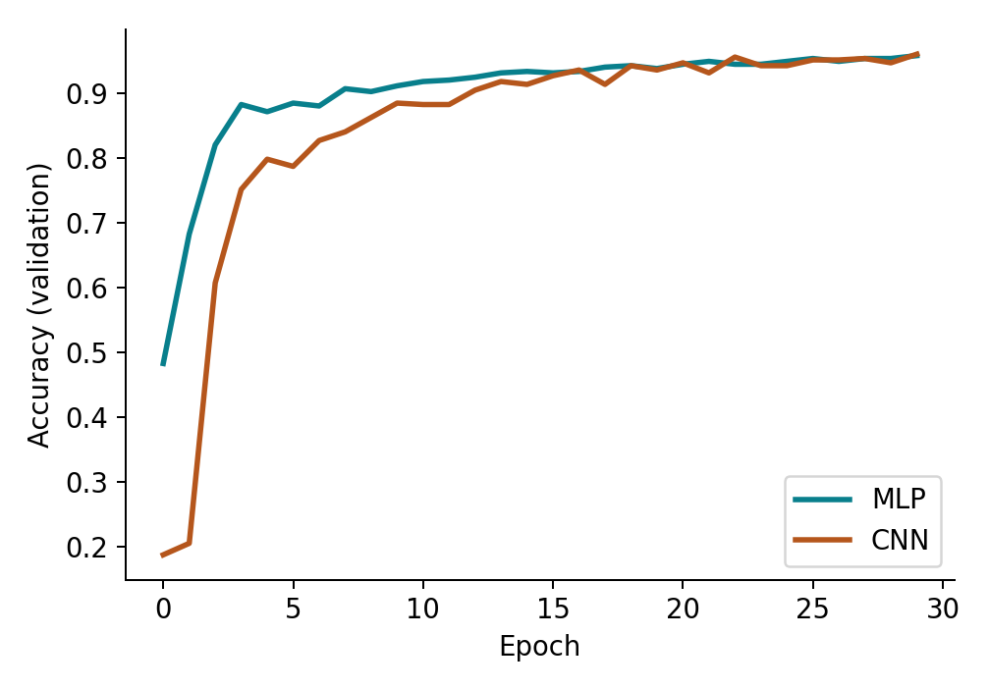



MLP contre CNN : les courbes
Les deux atteignent environ 96 % : 0,958 et 0,960.
Le CNN y parvient avec 2,5 fois moins de parameters.
Sur des images plus grandes, un MLP coûte beaucoup plus cher : souvenez-vous des 200 960 parameters.
Au TP, comparez sur Fashion-MNIST : ce résultat ne se transpose pas tel quel.
load_digits : de vraies images 8 × 8 fournies avec scikit-learn, sans téléchargement. Le TP 7 utilise Fashion-MNIST.
253

Slide 24
Décaler l’image d’un pixel
SORTIE
normal décalé
MLP 0.958 0.402
CNN 0.960 0.491
shifted = torch.roll(X_va, shifts=1, dims=3) # 1 pixel à droite
print(" normal décalé")
for name, m in [("MLP", mlp), ("CNN", cnn)]:
a = accuracy(m, X_va, y_va)
b = accuracy(m, shifted, y_va)
print(f"{name:<7} {a:>6.3f} {b:>7.3f}")
torch.roll
MLP
CNN
Décale chaque image d’un pixel vers la droite.
De 0,958 à 0,402.
De 0,960 à 0,491 : mieux, mais lui aussi chute beaucoup.
load_digits : de vraies images 8 × 8 fournies avec scikit-learn, sans téléchargement. Le TP 7 utilise Fashion-MNIST.
254

Slide 25
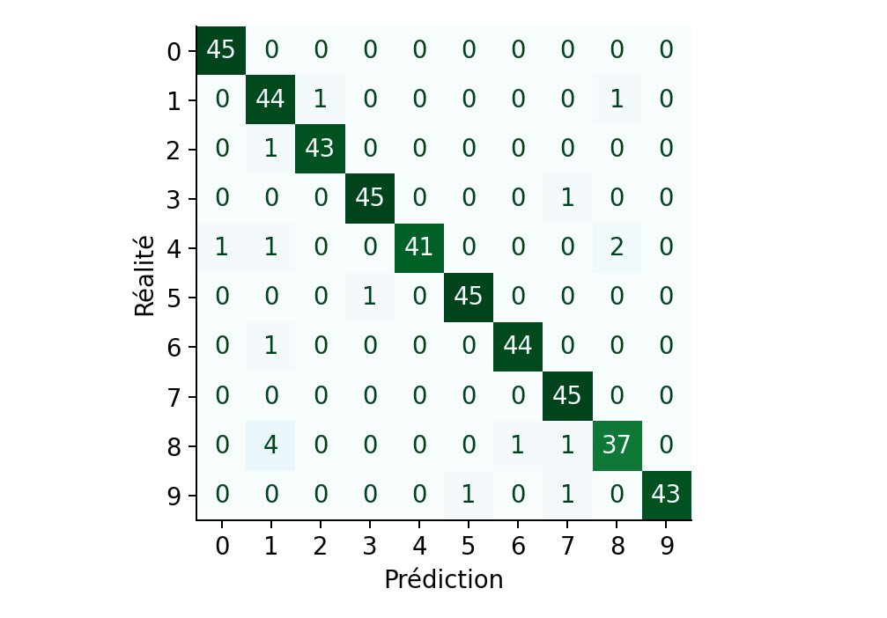
Les confusions du CNN
from sklearn.metrics import ConfusionMatrixDisplay
cnn.eval()
with torch.no_grad():
pred = cnn(X_va).argmax(1)
ConfusionMatrixDisplay.from_predictions(y_va, pred, colorbar=False,
cmap="BuGn")
plt.xlabel("Prédiction")
plt.ylabel("Réalité")
plt.show()
from_predictions : Calcule et dessine la matrice en une ligne.
La diagonale : Les bonnes réponses.
Hors diagonale : Les chiffres confondus : à regarder en premier.
load_digits : de vraies images 8 × 8 fournies avec scikit-learn, sans téléchargement. Le TP 7 utilise Fashion-MNIST.
255

Slide 26
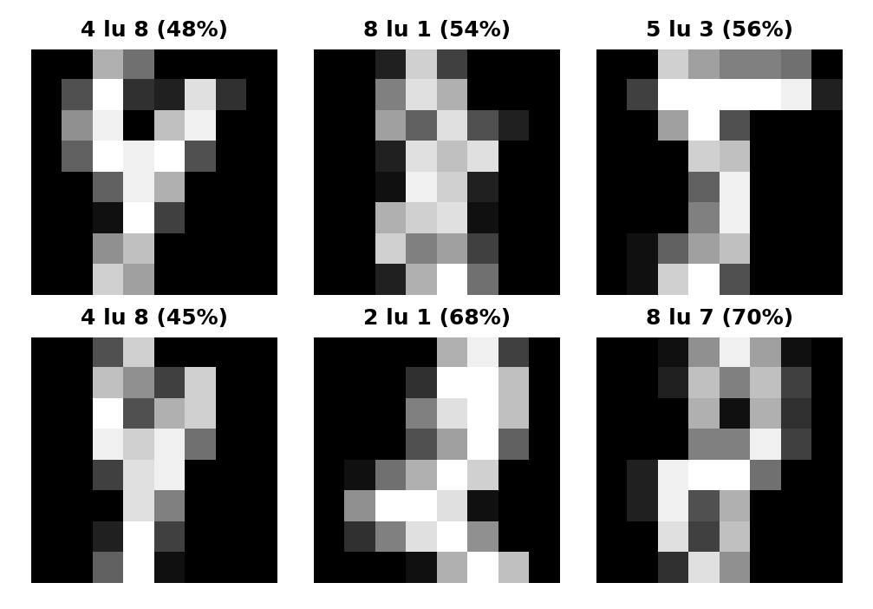
Regarder les erreurs
wrong = (pred != y_va).nonzero().squeeze(1)
print(len(wrong), "erreurs sur", len(y_va))
with torch.no_grad():
probs = torch.softmax(cnn(X_va[wrong]), dim=1).max(1).values
fig, axes = plt.subplots(2, 3)
for ax, i, c in zip(axes.flat, wrong, probs):
ax.imshow(X_va[i].squeeze(), cmap="gray")
ax.set_title(f"{y_va[i]} lu {pred[i]} ({c:.0%})", fontsize=10)
ax.axis("off")
plt.show()
nonzero() : Les indices des images mal classées : 18 sur 450.
max(1).values : La confiance du modèle dans sa réponse.
Titre : La vraie classe, la prédiction et la confiance.
SORTIE
18 erreurs sur 450
load_digits : de vraies images 8 × 8 fournies avec scikit-learn, sans téléchargement. Le TP 7 utilise Fashion-MNIST.
256

Slide 27



Des erreurs visuelles à examiner
01
02
Classes proches : une chemise et un tee-shirt peuvent se ressembler.
Image ambiguë ou information insuffisante à cette résolution.
03
04
Modèle confiant sur une mauvaise réponse.
Un score global peut masquer une classe mal reconnue.
257

Slide 28
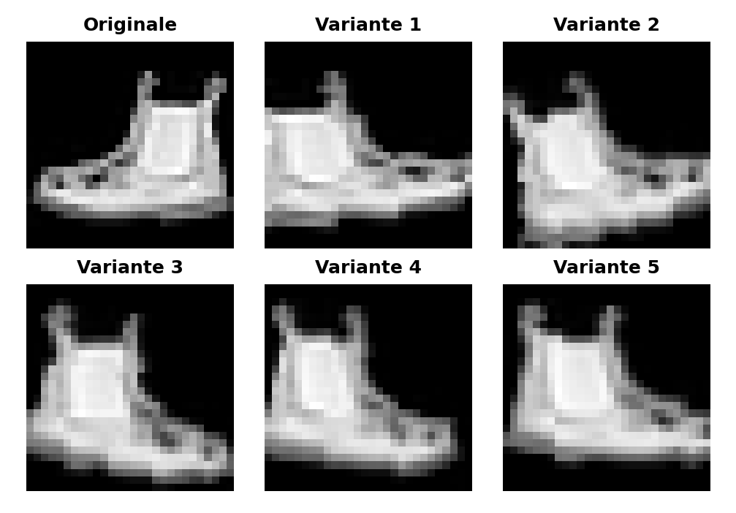
Data augmentation
augment = transforms.Compose([
transforms.RandomHorizontalFlip(p=0.5),
transforms.RandomRotation(15),
transforms.RandomResizedCrop(28, scale=(0.8, 1.0)),
])
torch.manual_seed(0)
fig, axes = plt.subplots(2, 3)
for i, ax in enumerate(axes.flat):
im = augment(fashion[0]) if i else fashion[0]
ax.imshow(im.squeeze(), cmap="gray")
ax.set_title(f"Variante {i}" if i else "Originale", fontsize=10)
ax.axis("off")
plt.show()
Flip, rotation, crop : De nouvelles variantes d’une même image, à chaque epoch.
Train seulement : Validation et test gardent les images d’origine.
À vérifier : Le label doit rester vrai : pas de flip vertical ici.
258

Slide 29
Les acquis utiles au TP 7
Images
Un tensor conserve les canaux, la hauteur et la largeur.
Convolution
Le même filtre recherche un motif à plusieurs positions.
Erreurs
Les confusions par classe complètent le score global.
Fashion-MNIST : 6 000 images train, 1 000 validation, issues du train officiel.
259

Slide 30
TP 7 · Comparer un MLP et un CNN
Fashion-MNIST : 6 000 images train, 1 000 validation, issues du train officiel.
01
Charger FashionMNIST et vérifier un batch [N, 1, 28, 28].
02
Entraîner le MLP et le CNN avec le même budget.
03
Comparer accuracy et confusion matrix sur validation.
04
Examiner six erreurs et proposer une explication.
Version finale
Une comparaison MLP/CNN et six images mal classées commentées.
Travail individuel
260

Slide 31
TP 7 · Si vous avez fini
★☆☆
Plus de kernels
★★☆
Data augmentation
Passez à 16 puis 32 kernels. Combien de parameters ? Quel gain ?
Ajoutez-la au train seulement. Le test du décalage s’améliore-t-il ?
nn.Conv2d(1, 16, 3, padding=1)
transforms.RandomHorizontalFlip(p=0.5)
★★☆
Recall par classe
★★★
Voir les kernels
Quelle classe le modèle reconnaît-il le moins bien ?
Affichez les 8 kernels appris par la première layer.
classification_report(y_true, y_pred,
target_names=ds.classes)
plt.imshow(cnn[0].weight.detach()[0, 0], cmap="gray")
Facultatif : pour les étudiants en avance, ou à reprendre après le cours.
261

Slide 32
Réutiliser un modèle préentraîné

Slide 33



Le transfer learning
Image
Pretrained backbone
Nouvelle head
2
entrée
weights figés · ResNet18
Linear(…, 2) · entraînée
classes
Un pretrained model a déjà ajusté ses weights sur un autre ensemble.
On réutilise ses représentations pour une nouvelle tâche.
1
2
On peut apprendre seulement une nouvelle classification head.
On peut ensuite ajuster certaines layers avec un petit learning rate.
3
4
263

Slide 34
Ce que chaque layer apprend
Bords
Textures
Parties
Objets
Décision
Premières layers
Motifs simples
Une roue, un œil
Dernières layers
La head : 1 000 classes
Le début est générique
La fin est spécifique
D’où le transfer learning
Bords et textures servent à presque toutes les images.
Elle combine ces motifs pour les classes d’origine.
On garde le début, et on remplace la head.
264

Slide 35
ResNet-18 : la structure
SORTIE
conv1 9,408
bn1 128
relu 0
maxpool 0
layer1 147,968
layer2 525,568
layer3 2,099,712
layer4 8,393,728
avgpool 0
fc 513,000
total 11,689,512
Linear(in_features=512, out_features=1000, bias=True)
from torchvision.models import resnet18
# weights=None : la structure seule, rien à télécharger
model = resnet18(weights=None)
for name, child in model.named_children():
print(f"{name:<8} {count(child):>9,}")
print("total", f"{count(model):>12,}")
print(model.fc)
weights=None
layer1 à layer4
fc
Rien à télécharger : la structure seule.
Le backbone : 11,2 millions de parameters avec conv1 et bn1.
La head : 512 entrées et 1 000 classes.
265

Slide 36

Une head adaptée à une nouvelle tâche
from torchvision.models import resnet18, ResNet18_Weights
weights = ResNet18_Weights.DEFAULT
model = resnet18(weights=weights)
for param in model.parameters():
param.requires_grad = False
model.fc = nn.Linear(model.fc.in_features, 2)
preprocess = weights.transforms()
Les transformations doivent correspondre aux pretrained weights.
266

Slide 37
Geler le backbone
SORTIE
for p in model.parameters():
p.requires_grad = False
model.fc = nn.Linear(model.fc.in_features, 2) # nouvelle head
to_train = [p for p in model.parameters() if p.requires_grad]
print(sum(p.numel() for p in to_train), "sur", count(model))
optimizer = torch.optim.Adam(to_train, lr=1e-3)
print(model(torch.zeros(2, 3, 224, 224)).shape)
1026 sur 11177538
torch.Size([2, 2])
requires_grad = False
model.fc = …
1 026
Ces weights ne changent plus.
Une head neuve, entraînable par défaut.
Parameters à entraîner, sur 11,2 millions.
267

Slide 38
Fine-tuning : dégeler la fin
SORTIE
for p in model.layer4.parameters():
p.requires_grad = True
optimizer = torch.optim.Adam([
{"params": model.layer4.parameters(), "lr": 1e-4},
{"params": model.fc.parameters(), "lr": 1e-3},
])
to_train = [p for p in model.parameters() if p.requires_grad]
print(sum(p.numel() for p in to_train), "sur", count(model))
print([g["lr"] for g in optimizer.param_groups])
8394754 sur 11177538
[0.0001, 0.001]
layer4
Deux learning rates
8 394 754
La dernière partie du backbone reprend l’apprentissage.
1e-4 pour layer4, 1e-3 pour la head.
Parameters à entraîner : 8 000 fois plus.
268

Slide 39
Feature extraction ou fine-tuning ?
Feature extraction
Fine-tuning
Ce qu’on entraîne
Ce qu’on entraîne
La head seule : 1 026 parameters.
La head et layer4 : 8 394 754 parameters.
Quand
Quand
Peu de données, et une tâche proche de celle d’origine.
Plus de données, ou une tâche un peu différente.
Le risque
Le risque
Des représentations mal adaptées si le domaine est trop différent.
L’overfitting, et un coût de calcul nettement supérieur.
Commencer par la feature extraction : c’est rapide, et ça donne une baseline.
269

Slide 40
Les transforms du modèle
SORTIE
from torchvision.models import ResNet18_Weights
weights = ResNet18_Weights.DEFAULT # une description, sans download
print(weights)
print(len(weights.meta["categories"]), "classes ImageNet")
print(weights.meta["categories"][:3])
preprocess = weights.transforms()
print(preprocess.resize_size, preprocess.crop_size)
print(preprocess.mean)
print(preprocess.std)
ResNet18_Weights.IMAGENET1K_V1
1000 classes ImageNet
['tench', 'goldfish', 'great white shark']
[256] [224]
[0.485, 0.456, 0.406]
[0.229, 0.224, 0.225]
weights.transforms()
256, puis 224
mean et std
Les transformations attendues par ces weights.
Redimensionner, puis découper le centre.
Les valeurs calculées sur ImageNet.
270

Slide 41
Un transfer learning à petite échelle
SORTIE
from copy import deepcopy
# Tâche source : chiffres 0 à 7, toutes les images
s_tr, s_va = y_tr <= 7, y_va <= 7
torch.manual_seed(42)
source = small_cnn(n_classes=8)
h = fit(source, X_tr[s_tr], y_tr[s_tr], X_va[s_va], y_va[s_va])
print("source :", round(h[-1], 3))
# Tâche cible : 8 contre 9, avec très peu d'images
t_tr, t_va = y_tr >= 8, y_va >= 8
Xt, yt = X_tr[t_tr], y_tr[t_tr] - 8
Xv, yv = X_va[t_va], y_va[t_va] - 8
print(Xt.shape[0], "images de train disponibles,", Xv.shape[0], "en val")
source : 0.97
266 images de train disponibles, 88 en val
Tâche source
Tâche target
Pourquoi
Reconnaître les chiffres de 0 à 7 : 0,97 d’accuracy.
Distinguer le 8 du 9, jamais vus.
Montrer le principe en vrai, sur CPU, en quelques secondes.
load_digits : de vraies images 8 × 8 fournies avec scikit-learn, sans téléchargement. Le TP 7 utilise Fashion-MNIST.
271

Slide 42
Résultat : ici, le transfert ne gagne pas
SORTIE
def compare(n, seeds=10):
scores = {"scratch": [], "transfer": []}
for seed in range(seeds):
torch.manual_seed(seed)
idx = torch.randperm(len(Xt))[:n]
m = small_cnn(n_classes=2)
scores["scratch"].append(
fit(m, Xt[idx], yt[idx], Xv, yv, epochs=60, lr=0.01)[-1])
m = deepcopy(source)
for p in m.parameters():
p.requires_grad = False
m[-1] = nn.Linear(16 * 2 * 2, 2) # nouvelle head
scores["transfer"].append(
fit(m, Xt[idx], yt[idx], Xv, yv, epochs=60, lr=0.01)[-1])
return {k: round(sum(v) / seeds, 3) for k, v in scores.items()}
print("images scratch transfer")
for n in [4, 16, 64]:
s, t = compare(n).values()
print(f"{n:>6} {s:>7.3f} {t:>8.3f}")
images scratch transfer
4 0.725 0.706
16 0.957 0.955
64 0.976 0.956
Lecture
Avec 4, 16 ou 64 images, le transfert ne fait pas mieux.
Pourquoi
Un petit CNN sur 8 × 8 s’entraîne déjà bien tout seul.
Leçon
Un principe général ne dispense pas de mesurer.
load_digits : de vraies images 8 × 8 fournies avec scikit-learn, sans téléchargement. Le TP 7 utilise Fashion-MNIST.
272

Slide 43


Démonstration · Ce qu’il faut observer
Les images d’entrée respectent le preprocessing des weights.
Seuls les parameters choisis reçoivent des gradients.
Un modèle réutilisé reste à valider sur la nouvelle tâche.
La validation mesure les erreurs sur la nouvelle tâche.
La taille du modèle et son coût peuvent dépasser ceux du petit CNN.
273

Slide 44



Les embeddings
Un embedding représente un objet par un vecteur numérique.
Les objets proches selon le modèle peuvent avoir des vecteurs proches.
Chaussures
Sacs
On peut rechercher des images ou textes similaires.
Hauts
La proximité dépend du training et de la metric choisie.
Espace d’embedding (projection 2D, illustration)
274

Slide 45
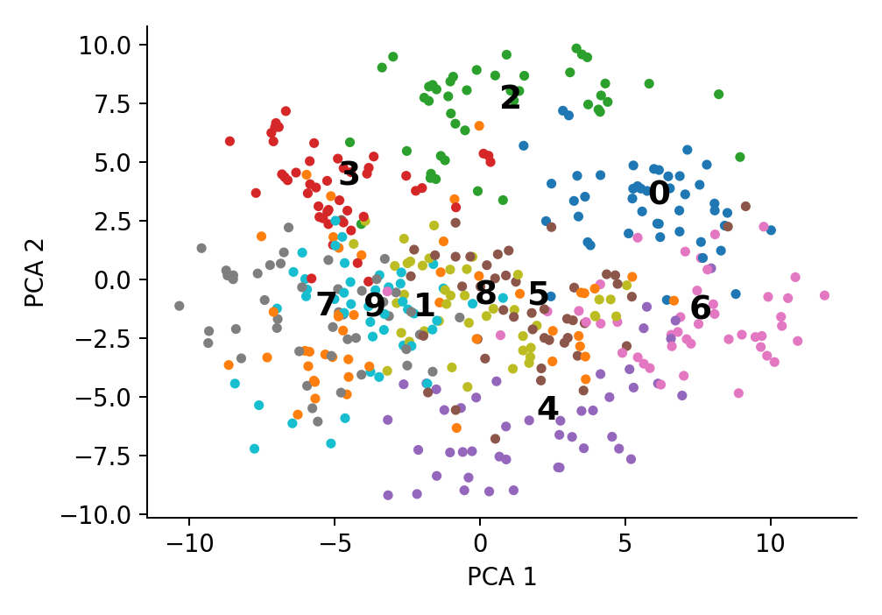
Un embedding d’image
from sklearn.decomposition import PCA
embedder = cnn[:-1] # le CNN sans sa dernière layer
embedder.eval()
with torch.no_grad():
emb = embedder(X_va)
print(emb.shape)
xy = PCA(n_components=2).fit_transform(emb.numpy())
plt.scatter(xy[:, 0], xy[:, 1], c=y_va, cmap="tab10", s=12)
for k in range(10):
plt.text(*xy[y_va == k].mean(0), str(k), fontsize=15, weight="bold")
plt.xlabel("PCA 1")
plt.ylabel("PCA 2")
plt.show()
cnn[:-1] : Le CNN sans sa dernière layer.
[450, 64] : Chaque image devient un vecteur de 64 nombres.
PCA : Réduit à 2 dimensions, pour pouvoir dessiner.
SORTIE
torch.Size([450, 64])
load_digits : de vraies images 8 × 8 fournies avec scikit-learn, sans téléchargement. Le TP 7 utilise Fashion-MNIST.
275

Slide 46
Chercher des images proches
SORTIE
unit = F.normalize(emb, dim=1) # longueur 1
query = 0
sims = unit @ unit[query] # similarité cosinus
top = sims.topk(6).indices[1:] # sans l'image elle-même
print("requête :", y_va[query].item())
print("voisins :", y_va[top].tolist())
print([round(v, 3) for v in sims[top].tolist()])
# Sur toutes les images : le plus proche voisin a-t-il le bon label ?
s = unit @ unit.T
s.fill_diagonal_(-1)
print(round((y_va[s.argmax(1)] == y_va).float().mean().item(), 3))
requête : 2
voisins : [2, 2, 2, 2, 2]
[0.985, 0.985, 0.984, 0.984, 0.984]
0.964
F.normalize
unit @ unit[query]
0,964
Ramène chaque vecteur à une longueur de 1.
La similarité cosinus avec toutes les images.
Le plus proche voisin a le bon label, 96,4 % du temps.
load_digits : de vraies images 8 × 8 fournies avec scikit-learn, sans téléchargement. Le TP 7 utilise Fashion-MNIST.
276

Slide 47
Comprendre les LLM

Slide 48
Avant le Transformer
Repère | Idée | Limite à dépasser
2013 · word2vec | Apprendre un vecteur par mot | Le vecteur de base dépend du mot, pas de la phrase.
Réseaux récurrents | Traiter une séquence pas à pas | Le calcul suit l’ordre de la séquence.
2014 / 2015 · attention | Consulter les positions utiles pendant la traduction | L’attention complète encore un réseau récurrent.
L’attention précède le Transformer.
278

Slide 49
Les grandes étapes des modèles de langage
Année | Modèle | Évolution
2017 | Transformer | Une architecture fondée sur l’attention.
2018 | GPT et BERT | Deux objectifs de préentraînement et deux usages.
2019 | GPT-2 | Générer du texte et explorer le zero-shot.
2020 | GPT-3 | Réaliser des tâches à partir d’exemples dans le contexte.
2022 | InstructGPT, puis ChatGPT | Apprendre à suivre des consignes et dialoguer.
279

Slide 50
Du texte aux représentations numériques
Tokens
Le tokenizer découpe le texte en unités : mots, morceaux de mots ou ponctuation.
Identifiants
Chaque token reçoit un numéro dans un vocabulaire.
Embeddings
Une table apprise associe chaque identifiant à un vecteur.
Positions
Le modèle reçoit aussi une information sur l’ordre des tokens.
Le texte devient une séquence de vecteurs que le réseau transforme.
280

Slide 51
Le contexte change la représentation
« La souris est branchée à l’ordinateur. »
« La souris mange une graine. »
Même mot
Le token de départ peut être le même.
Contexte différent
Les autres tokens modifient sa représentation dans le réseau.
Sens utile à la tâche
Les couches produisent des représentations contextualisées.
Exemples pédagogiques. Le découpage exact dépend du tokenizer.
281

Slide 52
Self-attention : combiner le contexte
Token consulté | Poids fictif | Contribution
La | 0,05 | 0,05 × son vecteur
souris | 0,10 | 0,10 × son vecteur
est | 0,05 | 0,05 × son vecteur
branchée | 0,30 | 0,30 × son vecteur
ordinateur | 0,50 | 0,50 × son vecteur
Pour une position donnée, les poids totalisent 1. Le résultat est une somme pondérée de vecteurs.
282

Slide 53
Query, Key, Value
Q et K
Leur produit mesure la compatibilité entre positions.
Softmax
Les scores deviennent des poids de mélange.
V
Les vecteurs sont combinés avec ces poids.
Attention(Q, K, V) = softmax(QKᵀ / √dₖ)V
Q, K et V sont des projections apprises des représentations.
283

Slide 54
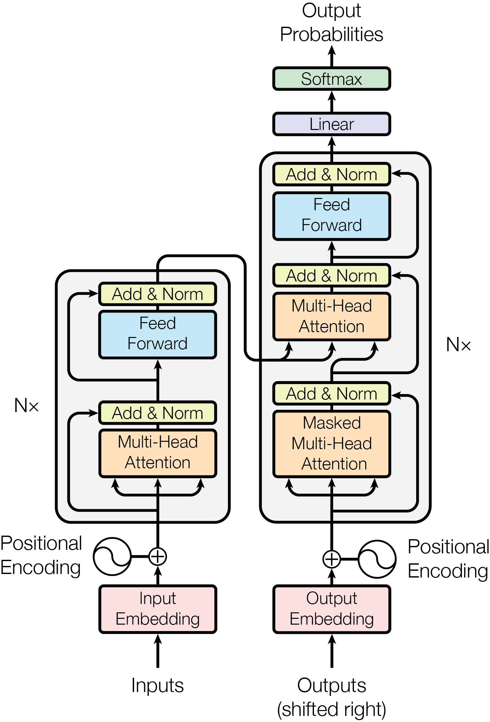
Le Transformer original
Encoder
Construit une représentation du texte d’entrée.
Decoder
Produit la sortie avec une attention causale.
Dans les blocs
Attention, réseau feed-forward, connexions résiduelles et normalisation.
Vaswani et al., 2017, figure 1. Architecture initialement étudiée pour la traduction.
284

Slide 55
Plusieurs têtes, plusieurs couches
Multi-head attention
Plusieurs mélanges appris sont calculés en parallèle puis combinés.
Feed-forward
Un petit réseau transforme chaque position.
Profondeur
Les blocs successifs enrichissent les représentations.
Les poids de toutes ces opérations s’apprennent par gradient descent.
285

Slide 56
Le masque causal
Position qui prédit | Le | chat | dort
Après « Le » | visible | masqué | masqué
Après « chat » | visible | visible | masqué
Après « dort » | visible | visible | visible
Pendant le training, une position ne peut pas consulter les tokens suivants.
286

Slide 57
Trois familles de Transformers
Famille | Contexte utilisé | Usage typique
Encoder · BERT | Les deux côtés du texte fourni | Classification, extraction, représentations.
Decoder · GPT | Le préfixe disponible | Génération du token suivant.
Encoder-decoder | Une entrée, puis une sortie causale | Traduction et autres tâches texte-vers-texte.
L’architecture et l’objectif d’apprentissage déterminent les possibilités du modèle.
287

Slide 58
2018 · BERT apprend à compléter le contexte
« Le chat dort sur le [MASK]. »
Préentraînement
Prédire des tokens masqués en utilisant le contexte des deux côtés.
Adaptation
Ajouter une tête puis ajuster le modèle pour une tâche.
Applications
Classer un texte ou extraire une réponse dans un passage.
BERT signifie Bidirectional Encoder Representations from Transformers.
288

Slide 59
2018–2019 · GPT puis GPT-2
GPT · 2018
Préentraîner un decoder Transformer, puis l’adapter à des tâches.
GPT-2 · 2019
Étendre l’entraînement et étudier des tâches sans adaptation spécifique.
Objectif commun
Prédire le token suivant à partir du préfixe.
Limite
Une continuation plausible peut être incorrecte ou incohérente.
GPT-2 atteint environ 1,5 milliard de paramètres dans sa plus grande version.
289

Slide 60
Générer un token, puis recommencer
Contexte disponible | Continuation choisie | Nouveau contexte
Le modèle | apprend | Le modèle apprend
Le modèle apprend | à | Le modèle apprend à
Le modèle apprend à | prédire | Le modèle apprend à prédire
Exemple illustratif. À chaque étape, le modèle calcule une distribution sur le vocabulaire.
290

Slide 61
2020 · GPT-3 et l’apprentissage en contexte
Texte : « Excellent accueil »
Avis : positif
Texte : « Très déçu »
Avis : négatif
Texte : « Une belle surprise »
Avis :
Few-shot
Quelques exemples montrent la tâche dans le prompt.
Poids inchangés
Ces exemples guident la prédiction sans update du modèle.
À évaluer
Le résultat dépend des exemples, de la consigne et de la tâche.
GPT-3 : jusqu’à 175 milliards de paramètres dans l’article de 2020.
291

Slide 62
Le développement des LLM
Données
Le volume, la qualité et la diversité influencent ce que le modèle apprend.
Calcul
Entraîner davantage de paramètres exige davantage de ressources.
Équilibre
À budget fixé, taille du modèle et quantité de données doivent être choisies ensemble.
Mesure
Les capacités se vérifient sur des tâches et des données séparées.
Les résultats de Chinchilla (2022) soulignent l’importance de cet équilibre.
292

Slide 63
2022 · Apprendre à suivre les consignes
Pretraining
Apprendre les régularités du langage sur des textes.
Supervised fine-tuning
Apprendre à partir d’exemples de consignes et de réponses.
Préférences humaines
Comparer des réponses et utiliser ces préférences pour ajuster le comportement.
InstructGPT illustre cette progression avec du RLHF.
293

Slide 64
ChatGPT : le dialogue comme interface
Novembre 2022
La première version publique de ChatGPT met l’accent sur le dialogue.
Conversation
Les échanges précédents fournissent du contexte aux réponses suivantes.
Instructions
Le post-training favorise des réponses adaptées à une demande.
Limites
Une réponse fluide peut encore contenir des erreurs.
Repère historique : l’interface conversationnelle rend ces modèles accessibles à un large public.
294

Slide 65
La température modifie l’échantillonnage
Réglage | Distribution | Effet attendu
Température plus basse | Les tokens déjà probables dominent davantage | Des continuations moins variées.
Température plus haute | Les probabilités sont plus réparties | Des continuations plus variées.
p = softmax(logits / T), avec T > 0
La température ne mesure pas la véracité et n’ajoute aucune connaissance.
295

Slide 66
Un prompt avec des données vérifiables
Extrait fourni
« Le TP commence à 9 h, en salle B. »
Consigne
Indique l’heure et la salle à partir de l’extrait.
Pour une information absente, écris « inconnue ».
Réponse attendue
Heure : 9 h
Salle : B
Information absente
Le nom du professeur reste inconnu.
Vérification
Comparer chaque élément de la réponse à l’extrait.
Exemple fictif et réponse attendue, sans appel à un LLM.
296

Slide 67
Prompt, RAG et fine-tuning
Méthode | Ce qui change | Exemple
Prompt | Les instructions et exemples du contexte | Demander une sortie structurée.
RAG | Les passages retrouvés et fournis au modèle | Répondre à partir du support de cours.
Fine-tuning | Les poids, à partir d’un jeu d’entraînement | Adapter un comportement ou une tâche.
Le choix dépend du besoin. Coût et difficulté ne suivent pas un ordre universel.
297

Slide 68
RAG : fournir les documents pertinents
Recherche
Retrouver les passages utiles à la question.
Contexte
Fournir la question et ces passages au modèle.
Réponse
Générer une réponse fondée sur les éléments fournis.
Contrôle
Vérifier que les sources citées soutiennent réellement les affirmations.
Un document absent de la recherche ne peut pas aider la réponse.
298

Slide 69
Les repères à conserver sur les LLM
Transformer
L’attention combine les informations de plusieurs positions.
BERT
Le préentraînement bidirectionnel produit des représentations pour des tâches de langage.
GPT
L’objectif causal apprend à prolonger une séquence.
Assistant
Le post-training adapte le comportement ; l’évaluation reste nécessaire.
300

Slide 70
Votre projet de classification d’images

Slide 71
Les acquis utiles au projet final
Données
Une tâche précise permet de définir les classes et les labels.
Méthode
Une baseline et des splits fixés rendent les essais comparables.
Modèle
Le CNN et le transfer learning fournissent des points de départ.
Analyse
Les erreurs et les limites donnent du sens au score.
304

Slide 72
Votre sujet
Choisissez ce que vous aimeriez
reconnaître sur des images.
En binôme, définissez vos classes, constituez votre dataset et construisez un classifieur. Expliquez ce qu’il réussit et ce qui le met en difficulté.
Le choix du sujet fait partie du travail.
305

Slide 73
Un sujet qui vous intéresse et reste réalisable
Votre question
Décrire ce que le classifieur doit reconnaître et dans quel contexte.
Vos classes
Commencer avec deux ou trois catégories visuellement distinguables.
Vos images
Choisir un sujet dont vous pouvez obtenir assez d’exemples variés.
Votre périmètre
Prévoir une première version simple qui fonctionne sur le matériel disponible.
Les sujets sont libres. Les exemples éventuels servent seulement d’inspiration.
306

Slide 74
La fiche projet du binôme
À préciser | À écrire avant de collecter
Usage | Nous voulons reconnaître… pour…
Classes | Les catégories et les cas ambigus.
Collecte | Où trouver les images et quelles variations couvrir.
Évaluation | Ce qui restera indépendant pour validation et test.
Point de départ | Le modèle, la metric et un premier résultat réalisable.
En fin de jour 3 : une fiche projet et quelques images chargées dans le notebook.
307

Slide 75
Créer votre propre dataset d’images

Slide 76
Votre dataset d’images
Identité
Nom du dataset, classes, provenance et date de collecte.
Volume
Point de départ proposé : environ 80 à 150 photos originales par classe.
Diversité
Varier objets, fonds, éclairages, angles et distances.
Documentation
Conserver les effectifs et les règles d’exclusion.
Le volume est un objectif pédagogique, pas une garantie de qualité.
309

Slide 77
Le décor peut devenir un faux indice
Collecte fragile | Collecte à rechercher
Une classe toujours sur un fond bleu | Chaque classe sur plusieurs fonds.
Un seul objet par classe | Plusieurs exemplaires de chaque catégorie.
Des dizaines de photos de la même rafale | Des prises de vue à des moments et sous des angles différents.
Une classe nette, l’autre floue | Une qualité d’image comparable entre classes.
Le dataset doit encourager le modèle à reconnaître ce qui compte pour votre usage.
310

Slide 78
Des labels cohérents
Définition
Une règle claire explique ce qui appartient à chaque classe.
Cas ambigus
Décider comment traiter plusieurs objets ou une catégorie incertaine.
Nettoyage
Retirer doublons, fichiers illisibles et labels non vérifiables.
Contrôle
Afficher des images de chaque dossier et vérifier leurs étiquettes.
Une erreur de label devient une mauvaise consigne d’apprentissage.
311

Slide 79
Séparer les images avant les essais
Train
Apprendre les poids du modèle et appliquer les augmentations.
Validation
Choisir le modèle et les réglages.
Test
Réserver des images indépendantes pour le bilan final.
Groupes
Garder ensemble les photos proches d’un même objet ou d’une même séance.
Point de départ : environ 70 / 15 / 15. L’indépendance des groupes prime sur les proportions.
312

Slide 80
Organiser le dossier du projet
projet_images/
data/
train/
classe_a/
classe_b/
val/
classe_a/
classe_b/
test/
classe_a/
classe_b/
metadata.csv
classification.ipynb
README.md
modele.pt
Noms
Remplacer classe_a et classe_b par vos catégories.
Correspondance
Les noms de classes doivent être identiques dans les trois partitions.
Metadata
Conserver chemin, label, objet, séance ou source, et partition.
313

Slide 81
Charger vos images avec ImageFolder
from torchvision.datasets import ImageFolder
train_ds = ImageFolder("data/train", transform=train_tf)
val_ds = ImageFolder("data/val", transform=eval_tf)
test_ds = ImageFolder("data/test", transform=eval_tf)
print(train_ds.class_to_idx)
assert train_ds.class_to_idx == val_ds.class_to_idx
assert train_ds.class_to_idx == test_ds.class_to_idx
Labels
ImageFolder déduit les classes des sous-dossiers.
Transforms
Les augmentations sont réservées au train.
Vérification
Afficher un batch avant de lancer le training.
314

Slide 82
Choisir un premier modèle
Baseline
Mesurer une règle simple, par exemple la classe majoritaire.
Petit CNN
Réutiliser le modèle du cours en adaptant les entrées et les sorties.
Transfer learning
Réutiliser un backbone préentraîné et apprendre une nouvelle tête.
Décision
Justifier le choix par les images disponibles et le coût de calcul.
Commencer avec une version exécutable, puis mesurer avant de complexifier.
315

Slide 83
La journée autonome
Constituer
Terminer la collecte, vérifier les labels et fixer les partitions.
Construire
Faire fonctionner une baseline puis un premier classifieur.
Améliorer
Examiner les erreurs de validation et tester une modification justifiée.
Conclure
Figer les choix, évaluer sur le test et préparer les livrables.
Sans supervision du professeur : le notebook et la fiche projet guident votre progression.
316

Slide 84
En cas de blocage
Symptôme | Vérification utile
Le chargement échoue | Chemins, extensions, images illisibles et dossiers vides.
Les dimensions ne correspondent pas | Canaux, taille des images et nombre de classes.
La loss ne baisse pas | Labels, preprocessing, learning rate et test sur un batch.
Train progresse, validation se dégrade | Diversité des données, overfitting et doublons entre partitions.
Le calcul est trop long | Modèle plus petit, backbone figé ou volume réduit documenté.
Conserver une version du notebook qui s’exécute avant chaque nouvelle modification.
317

Slide 85




Le test final
1
2
3
4
Figer les features, le preprocessing, le modèle et le threshold.
Appliquer les transformations déjà apprises au test.
Calculer les metrics et conserver le résultat, même décevant.
Toute modification guidée par ce résultat réclame une nouvelle évaluation indépendante.
Le test se consulte une fois : c’est ce qui rend son résultat crédible.
318

Slide 86
Les livrables du binôme
Dataset documenté
Classes, sources, effectifs, nettoyage et partitions.
Notebook exécutable
Baseline, entraînement, journal des essais et résultat final.
Modèle rechargeable
Weights, preprocessing et correspondance des classes.
Analyse
Images réussies et erreurs commentées, limites et prochaine expérience.
La qualité de la démarche compte davantage qu’un classement entre scores.
319

Slide 87
Présenter votre projet
Le choix
Pourquoi ce sujet, pour quel usage et avec quelles classes.
La méthode
Comment les images ont été collectées et séparées.
Le résultat
La baseline, le classifieur et quelques erreurs représentatives.
Les limites
Les conditions où le modèle reste fragile et ce qu’il faudrait améliorer.
Donner les effectifs avec les pourcentages.
321

Slide 88
Fin du jour 3 · Les acquis
Images
Un CNN apprend des motifs et produit des prédictions à analyser.
Réutilisation
Un modèle préentraîné peut servir de point de départ.
LLM
Transformer, BERT et GPT relient architecture et objectif d’apprentissage.
Autonomie
Votre sujet, votre collecte et votre protocole structurent le projet final.
322

Slide 89
Merci pour votre attention ! :)

